Slide 1
Акимов Иван
Дата: 13.03.2025

Slide 2
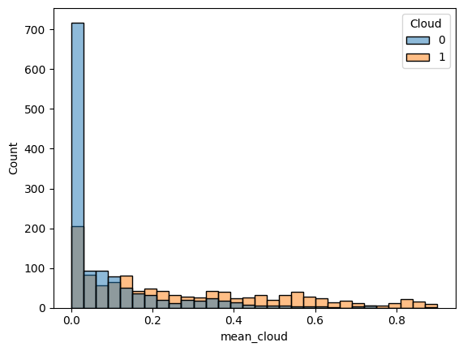
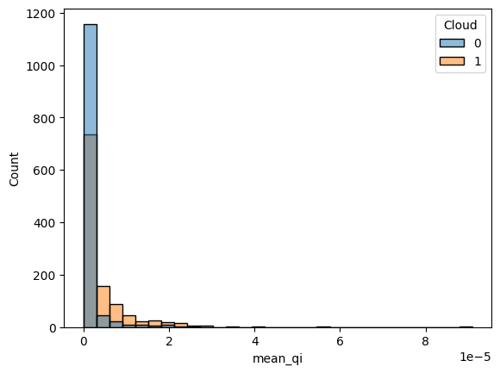
Разделение по среднему
Cloud
QI

Slide 3
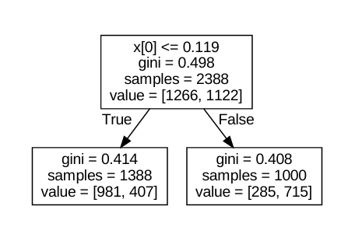
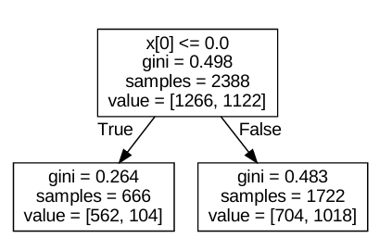
Разделение по среднему
Cloud
QI

Slide 4
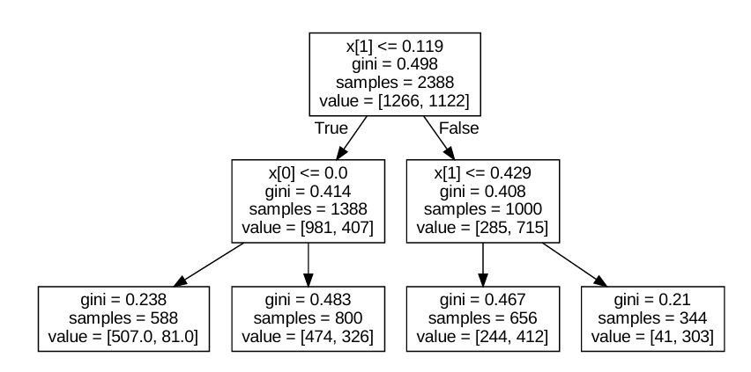
Если оба

